Slide 1
Herança e Polimorfismo
Prof. Esp. Pedro Miho

Slide 2
Herança
A herança é um dos pilares da programação orientada a objetos (POO) e permite que uma classe (chamada de classe filha ou subclasse) herde atributos e métodos de outra classe (chamada de classe pai ou superclasse).
Essa técnica promove reutilização de código, facilidade de manutenção e organização do projeto.
Classe Pai
Classe Filha
public class Veiculo {
}
public class Carro extends Veiculo {
}

Slide 3
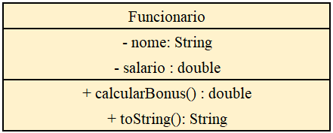
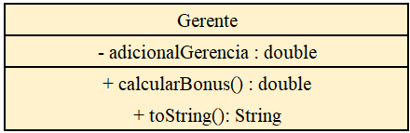
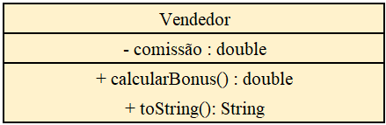
Exemplo
Um exemplo prático de herança pode ser um sistema de gestão de funcionários, onde há uma classe genérica chamada Funcionario, e classes mais específicas como Gerente e Vendedor, que herdam características e comportamentos da classe pai.

Slide 4
Construtor Super()
A palavra-chave super é utilizada para se referir à superclasse (classe pai) de uma classe derivada (classe filha). Ela é especialmente útil quando há a necessidade de reutilizar atributos ou métodos da classe pai, evitando a repetição de código.
Classe Pai
public class Funcionarios {
private String nome;
private double salario;
public Funcionarios(String nome, double salario) {
this.nome = nome;
this.salario = salario;
}
}

Slide 5
Construtor Super()
A palavra-chave super é utilizada para se referir à superclasse (classe pai) de uma classe derivada (classe filha). Ela é especialmente útil quando há a necessidade de reutilizar atributos ou métodos da classe pai, evitando a repetição de código.
Classe Filha
public class Gerente extends Funcionarios{
private double adicionalGerencia;
public Gerente(String nome, double salario, double adicionalGerencia) {
super(nome, salario);
this.adicionalGerencia = adicionalGerencia;
}
}

Slide 6
Construtor Super()
A palavra-chave super é utilizada para se referir à superclasse (classe pai) de uma classe derivada (classe filha). Ela é especialmente útil quando há a necessidade de reutilizar atributos ou métodos da classe pai, evitando a repetição de código.
Classe Filha
public class Gerente extends Funcionarios{
private double adicionalGerencia;
public Gerente(String nome, double salario, double adicionalGerencia) {
super(nome, salario);
this.adicionalGerencia = adicionalGerencia;
}
}

Slide 7
O que é Polimorfismo?
Polimorfismo é a habilidade de um mesmo objeto executar comportamentos diferentes, dependendo da forma como é utilizado no programa.
Sobrecarga (Overloading):Vários métodos com o mesmo nome, mas com parâmetros diferentes na mesma classe.
Sobrescrita (Overriding):Uma subclasse redefine um método da superclasse, mantendo a mesma assinatura.

Slide 8
Exemplo de Polimorfismo
Sobrecarga
Sobrescrita
public class Calculadora {
public int somar(int a, int b) {
return a + b;
}
public double somar(double a, double b) {
return a + b;
}
public int somar(int a, int b, int c) {
return a + b + c;
}
}
class Animal {
public void emitirSom() {
System.out.println("Animal faz som");
}
}
class Gato extends Animal {
@Override
public void emitirSom() {
System.out.println("Gato mia");
}
}

Slide 9
Projeto: Sistema para Locadora de Veículos
O projeto consiste em um sistema que gerencia os veículos disponíveis para aluguel em uma locadora. Cada veículo pode ter características específicas, como tipo (carro, moto ou caminhão), capacidade de passageiros, valor da diária, entre outros. O sistema deve permitir:
Cadastro de diferentes tipos de veículos
Cálculo automático do valor do aluguel com base no tipo do veículo e na quantidade de dias
Aplicação de taxas adicionais específicas por tipo de veículo
Exibição de detalhes dos veículos cadastrados

Slide 10
Estrutura do Projeto
Classes e Interfaces
Interface → Alugavel
Método calcularAluguel(int dias) que calcula o valor total do aluguel com base na diária.
Classe Pai → Veiculo
Atributos encapsulados: marca, modelo, ano, valorDiaria.
Métodos get e set para proteger os dados (encapsulamento).
Método toString() para exibir informações específicas do veículo.
Classes Filhas (herdam de Veiculo e implementam Alugavel)
Carro → Possui atributo adicional arCondicionado e uma taxa extra no aluguel.
Moto → Possui atributo adicional cilindrada.
Caminhao → Possui atributo adicional capacidadeCarga.
Classe Principal → SistemaLocadora
Permite o cadastro e exibição de veículos utilizando polimorfismo.

